Slide 1


ФинанСОВАя грамотность
Промежуточные результаты этапа «Разработка»
Самарский национальный исследовательский университет имени академика С. П. Королёва
Инициативная разработка

Slide 2

Пользователь и его проблема
Покупатели:
Родители детей 7-11 лет: Основная целевая группа, которая стремится обучить своих детей базовым финансовым навыкам в увлекательной форме.
Общеобразовательные школы (1-5 классы): Школы могут использовать игру на факультативных занятиях для повышения финансовой грамотности среди учеников.
Люди, желающие сделать полезный подарок: Включает родственников и друзей, которые ищут образовательные и полезные подарки для детей.
Пользователи:
Дети 7-11 лет, которые начинают сталкиваться с первыми карманными деньгами.
Проблема:
Результаты проведенного нами исследования подтвердили наличие
проблемы.
Дети часто не имеют доступа к качественным ресурсам для обучения финансовой грамотности. Школьная
программа почти не затрагивает эту тему, а родителям не хватает смелости или педагогических навыков для объяснения основ финансовой грамотности. Это приводит к нехватке навыков распоряжения карманными деньгами.

Slide 3

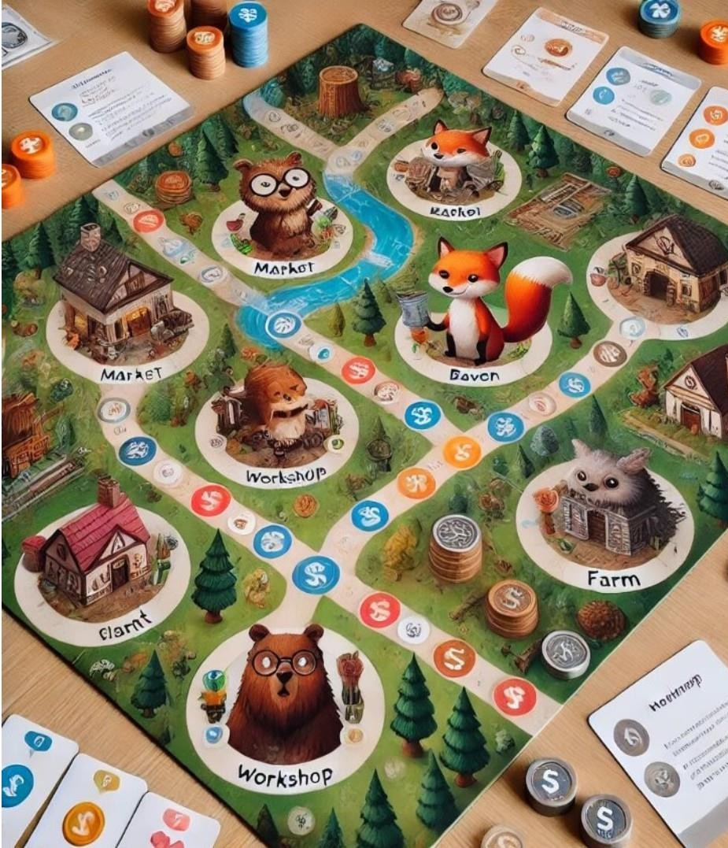
Решение
Для решения обозначенной проблемы мы предлагаем настольную игру, которая поможет освоить основы финансовой грамотности в увлекательной и доступной форме. Игра направлена на развитие элементарных навыков планирования, управления ресурсами и накопления, что дает детям важные
знания для будущего.
Как это работает?
Игра включает различные зоны, такие как "Ферма" для заработка, "Магазин" для покупок и "Копилка" для
сбережений. В каждой зоне дети принимают решения, влияющие
на их финансы. Особая зона — Площадка Совы — позволяет детям ответить на вопросы о финансах и получить за это бонусы.
Каждая партия начинается с выбора одной из нескольких
десятков миссий, что поддерживает интерес к игре. Хотя игра и проходит в фантастическом мире, задачи легко проецируются на реальную жизнь, тем самым помогая детям получить опыт обращения с деньгами без риска болезненных ошибок.
Преимущества
В отличие от традиционных методик, игра предоставляет детям безопасное пространство для экспериментов с финансами. Играя,
дети легко и непринужденно осваивают базовые финансовые понятия, что закладывает фундамент для успешного управления
деньгами в будущем. Также с помощью нашей игры дети научатся работать в команде, объединяя ресурсы для достижения общей цели.

Slide 4
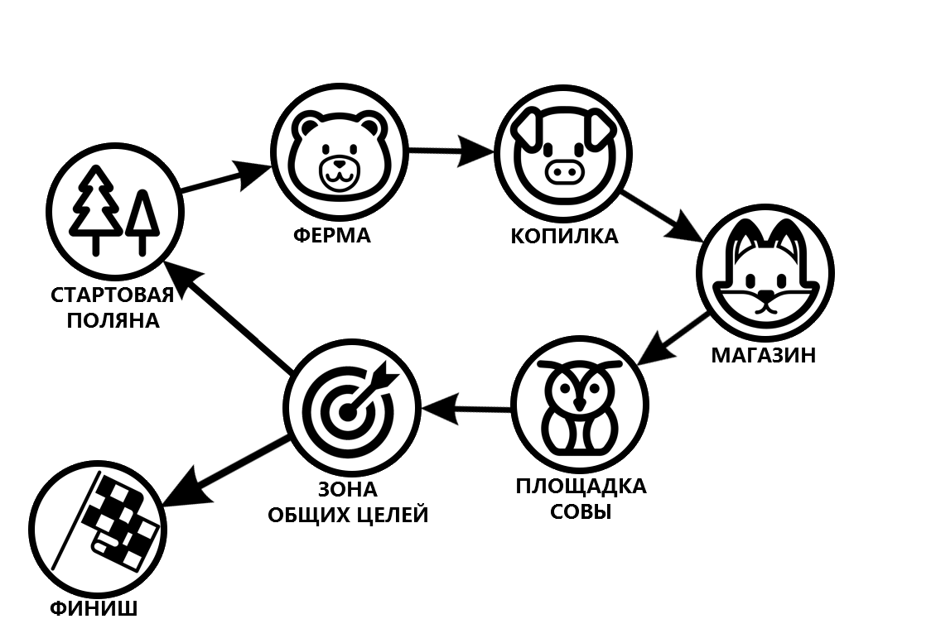

Пользовательский сценарий

Slide 5

Дорожная карта проекта
Уже сделано
Сентябрь 24 г. Формулировка проблемы Поиск возможных решений
Создание первого визуального концепта
Предстоит сделать
Декабрь 24 г.
Доработка бизнес-модели
Начало первого квартала 25г.
Создание первого игрового прототипа. Проведение пользовательского тестирования
Сбор обратной связи от пользователей и корректировка концепта.
Октябрь 24 г.
Анализ отрасли и конкурентов
Разработка правил игры и полного текстового концепта
Конец первого квартала 25г.
Усовершенствование игрового прототипа с учетом отзывов. Разработка визуальных элементов и окончательного дизайна. Подготовка и тестирование карточек с вопросами для Совы.
Ноябрь 24 г.
Опрос потенциальных покупателей
Разработка первоначальной бизнес-модели
Начало второго квартала 25г.
Создание готовой версии игры для пилотного запуска.
Проведение ограниченного пилотного запуска (тестирование в школах и других образовательных учреждениях).
Сбор дополнительных данных и анализ вовлеченности и понимания.
Конец второго квартала 25г.
Окончательная подготовка к запуску на рынок.
Начало маркетинговой кампании и официального выхода продукта на рынок.

Slide 6
Экономика проекта:
предположения и вопросы

Slide 7

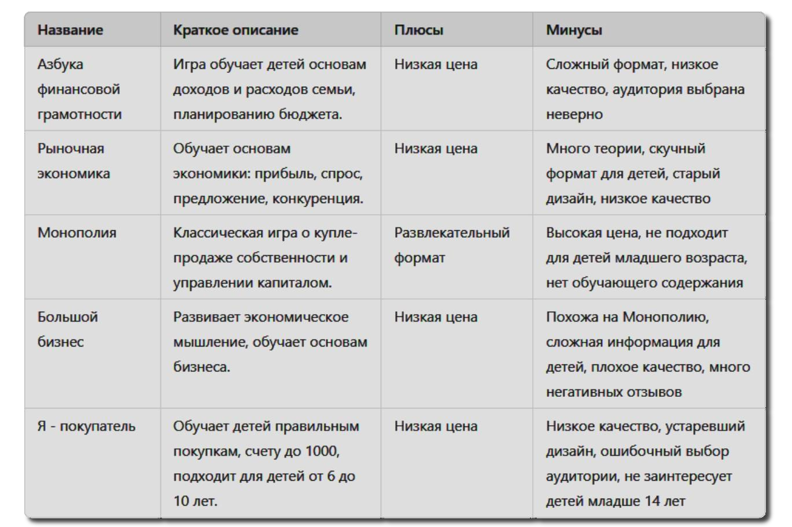
Аналоги

Slide 8
Рынок
Мы планируем выходить на общероссийский рынок, делая акцент на продажах через маркетплейсы, такие как Ozon, Wildberries и Яндекс Маркет, так как они популярны среди наших целевых покупателей — родителей и людей, ищущих образовательные подарки для детей. Кроме того, мы будем сотрудничать с
общеобразовательными школами, предлагая наш продукт для использования на факультативных занятиях, что
позволит охватить значительную часть школьной аудитории по всей стране.
Какой объем у этого рынка?
Объем российского рынка настольных игр в 2023 году оценивался примерно в 22 миллиарда рублей. Этот рынок продолжает расти благодаря увеличению интереса к настольным играм среди различных возрастных групп.
Кроме того, в России по состоянию на 2023 год насчитывается порядка 35 тысяч муниципальных школ.
На какую долю рынка претендует наш проект?
Наш проект претендует на долю рынка, ориентированную на образовательные и развивающие настольные игры для детей, а также на сегмент семейных игр. Учитывая объем рынка настольных игр в России, оцениваемый в 20–22 миллиарда рублей, и растущий интерес к образовательным продуктам, мы рассчитываем занять около 1- 2,5% этого сегмента.

Slide 9
Бизнес-модель нашего проекта
Кто наши клиенты?
Родители младших школьников (от 6 до 11 лет) Муниципальные и частные школы Образовательные центры и кружки для детей
Структура издержек Производственные издержки Разработка и дизайн
Маркетинг и продвижение Логистика и дистрибуция Административные расходы
Каналы распространения Прямые продажи через интернет-магазин и маркетплейсы
Розничные сети
Партнерство с образовательными учреждениями
На чем именно и как проект будет зарабатывать?
На продажах настольной игры как готового продукта
На пакетах расширений и дополнений
На продажах методических материалов и тренингов

Slide 10

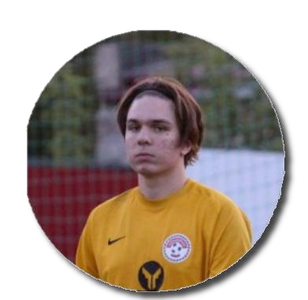

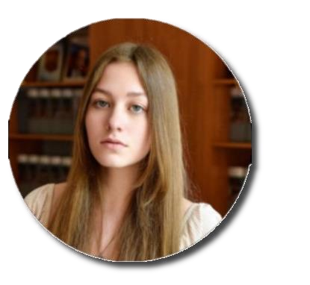
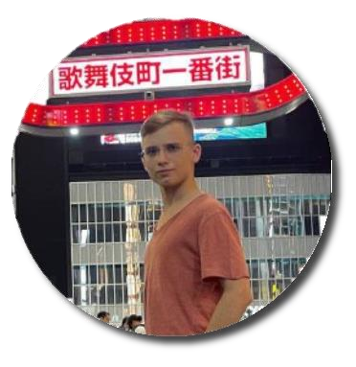
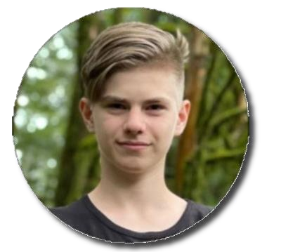

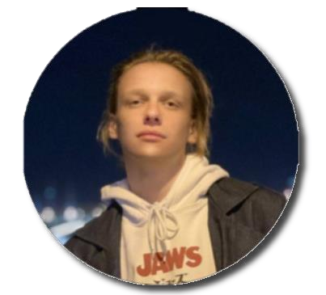
Команда
Глеб Михайличенко
Александра Чикрина
Варвара Салдаева
Иван Быков
Алексей Папков
Ярослав Толмач
Дмитрий Худяков

Slide 11


Вопросы экспертам
Как эффективно работать с образовательными учреждениями, чтобы убедить их в необходимости нашего продукта?
Где найти средства на создания первого качественного прототипа?
Как справиться с отсутствием в команде людей с навыками художника?

